Slide 1
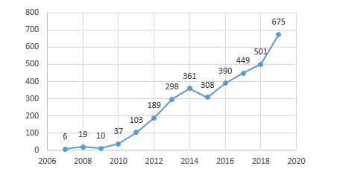
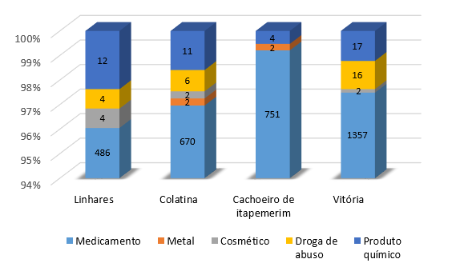
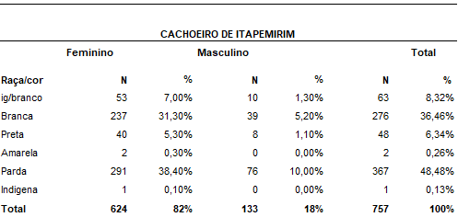
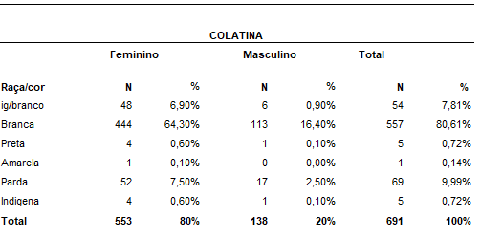
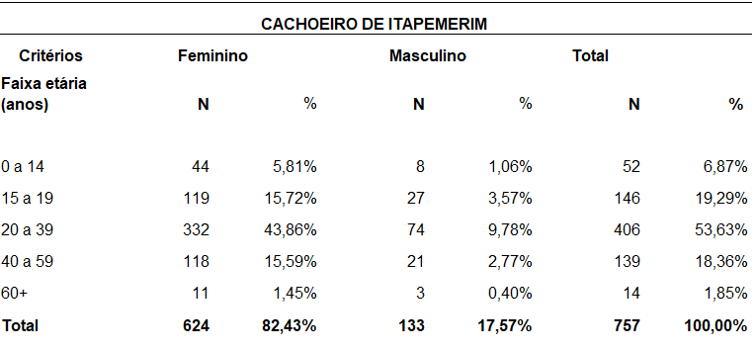
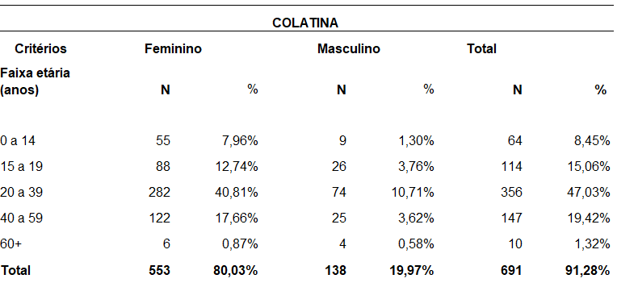
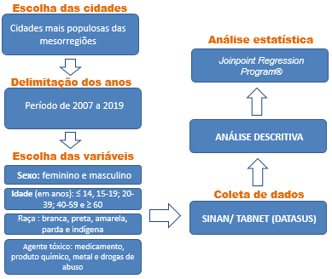
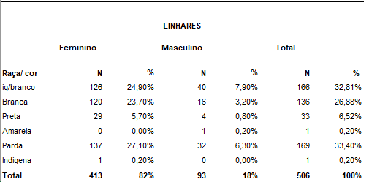
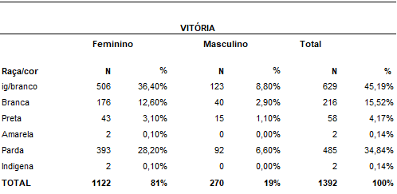
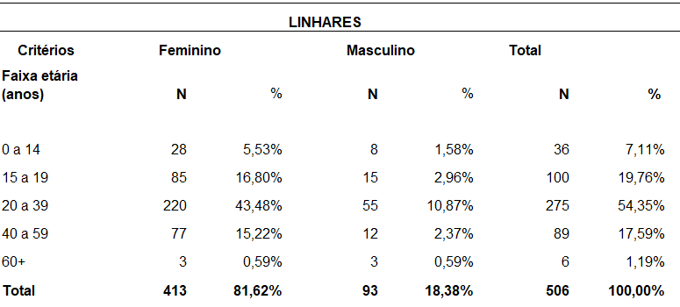
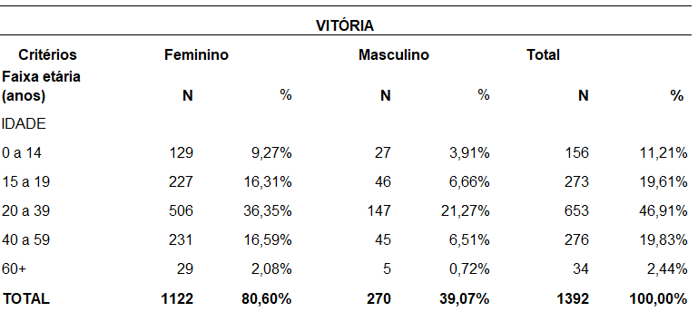
PERFIL EPIDEMIOLÓGICO E INCIDÊNCIA TEMPORAL DAS NOTIFICAÇÕES DE TENTATIVAS DE SUICÍDIO POR INTOXICAÇÃO EXÓGENA NAS PRINCIPAIS MICRORREGIÕES DO ESPÍRITO SANTO, DE 2007-2019
Gabriela Araujo dos Santos¹, Maria Eduarda Dornelas¹,Hemily Batista-Silva²
¹Graduandas em Medicina - UNESC; ²Graduada em Biomedicina, Doutora em Bioquímica e Biologia Molecular, Professora e Coordenadora do Curso de Biomedicina, Professora do Programa de Pós-Graduação em Ciências da Saúde – UNESC / gabsaraujo06@gmail.com, dornelas.me@gmail.com hbsilva@unesc.br
INTRODUÇÃO
A intoxicação exógena, também conhecida como envenenamento, está associada a tentativas de suicídio, o que representa uma preocupação séria de saúde mental e um desafio para os sistemas de saúde pública (DIÓGENES et al; COSLOP, 2022). Embora haja dados sobre intoxicação exógena a nível nacional, a realidade regional no Espírito Santo (ES) é desconhecida.
Figura 2: Número de notificações de tentativa de suicídio por intoxicação exógena nas cidades estudadas de 2007 a 2019 (DATASUS, 2022).
Figura 3: Número de notificações de intoxicação exógena por medicamento, metal, cosmético, drogas de abuso e produto químico de acordo com cada cidade estudada de 2007 a 2019 (DATASUS, 2022).
OBJETIVO
O objetivo deste estudo foi caracterizar o perfil epidemiológico e incidência temporal das notificações de tentativas de suicídio por intoxicação exógena em Cachoeiro de Itapemirim, Colatina, Linhares e Vitória – principais microrregiões do ES, de 2007 a 2019.
METODOLOGIA
ESCOLHA DAS CIDADES
RESULTADOS
RESULTADOS
Tabela 1: Faixa etária e raça das tentativas de suicídio por intoxicações exógenas em Colatina, Cachoeiro de Itapemirim, Linhares e Vitória/ES, de 2007 a 2019 (DATASUS, 2022).
CONCLUSÃO
Esses resultados evidenciam que as notificações de tentativa de suicídio por intoxicação exógena cresceram com o passar dos anos e há uma necessidade de fortalecimento das políticas públicas para atuar na prevenção e combate às intoxicações exógenas no ES.
AGRADECIMENTOS
Programa de Iniciação Científica e Tecnológica, PIBICT/UNESC.
REFERÊNCIAS BIBLIOGRÁFICAS
Análise temporal da incidência de notificações de tentativa de suicídio por intoxicações exógenas de 2007 a 2019 , nas cidade de Cachoeiro de Itapemirim (3A), Colatina (3B), Linhares (3C), e Vitória (3D) *Indica que a alteração percentual anual (APC) é significativamente diferente de zero no nível alfa = 0,05.
1 COSLOP, Shaiane; QUINTE, Gabriela Callo; ANTUNES, Michele Nacif. Tentativas de suicídio por intoxicação exógena no estado Espírito Santo, Brasil. Revista Brasileira de Pesquisa em Saúde/Brazilian Journal of Health Research, [s. l.], v. 21, n. 1, p. 46–54, 2019 Acesso em: 13 jul. 2023.
2 DIÓGENES, Isla Vieira et al. Profile of reported cases of exogenous intoxication in a municipality in Ceará from 2017 to 2021. Research, Society and Development, [s. l.], v. 11, n. 12, p. e206111234477–e206111234477, 2022. Acesso em: 13 jul. 2023.

